Slide 1

«Жалел Кизатович Кизатов -100 лет со дня рождения»

Slide 2

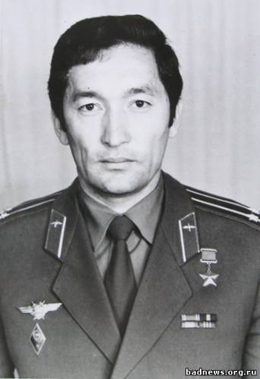
Биография
Жалел Кизатович Кизатов (1920-1999) - капитан Рабоче-крестьянской Красной Армии, участник Великой Отечественной войны, Герой Советского Союза (1944).
Жалел Кизатов родился 9 октября 1920 года в селе Булак (ныне - аул Акколь в Северо-Казахстанской области Казахстана). В 1940 году он окончил три курса сельскохозяйственного техникума. В том же году он был призван на службу в Рабоче-крестьянскую Красную Армию, на фронте - с сентября 1941 года. В 1942 году окончил курсы младших лейтенантов при Сталинградском фронте.

Slide 3

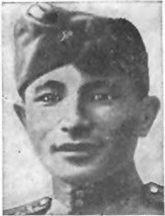
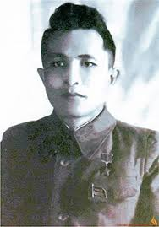
Подвиги
Сражался в составе артиллерийского полка 157-й (позднее 76-й гвардейской) стрелковой дивизии на Южном, Закавказском, Кавказском, Крымском, Северо-Кавказском, Сталинградском, Юго-Восточном, Донском, Брянском, Центральном, 1-м Белорусском фронтах. Участвовал в обороне Одессы, Крыма, Сталинграда, сражении на Курской дуге, освобождении Украины и Белоруссии. Награжден 2 орденами Ленина, орденом Отечественной войны 1-й степени, 3 орденами Трудового Красного Знамени, орденом «Знак Почёта», медалями.
28 сентября 1943 года в ходе Черниговско-Припятской наступательной операции Кизатов одним из первых переправился с пехотой через Днепр в районе села Мысы Черниговской области Украины и, разведав положение огневых систем противника, до 3 октября под ураганным артиллерийским, минометным и пулеметным обстрелом успешно корректировал артиллерийский огонь, чем способствовал удержанию и расширению захваченного плацдарма.

Slide 4

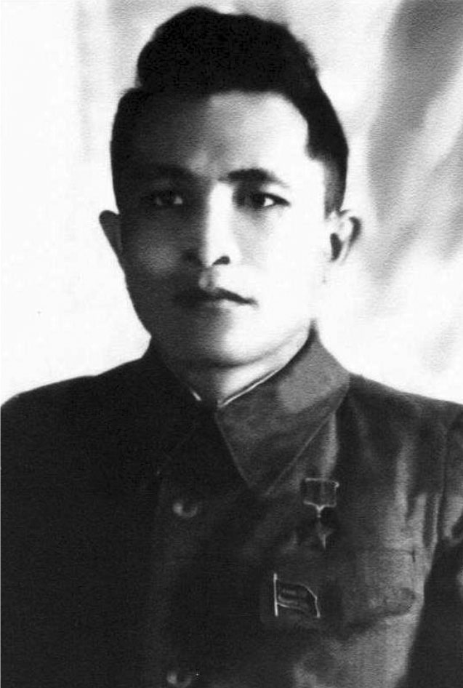
Заслуги
Указом Президиума ВС СССР от 15 января 1944 года за мужество и героизм, проявленные при форсировании Днепра, Жалелу Кизатовичу Кизатову присвоено звание Героя Советского Союза.
Работал начальником Кзыл-Ординского обл. производственного управления хлебопродуктов.
Награжден 2 орденами Ленина, орденом Отечественной войны 1 ст., 3 орденами Трудового Красного Знамени, орденом «Знак Почёта», медалями.

Slide 5

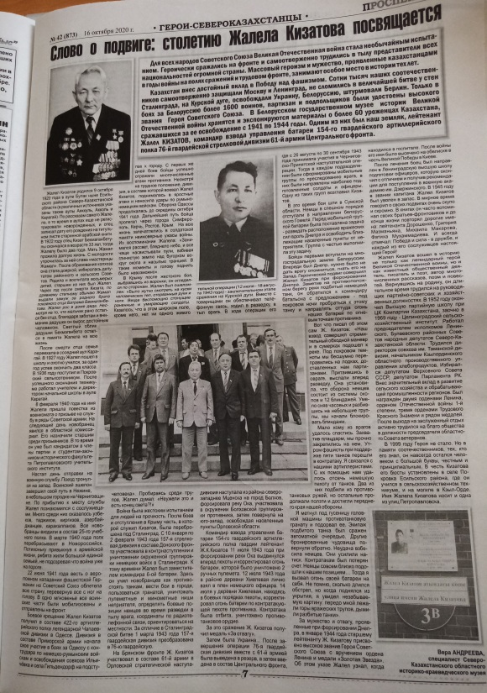
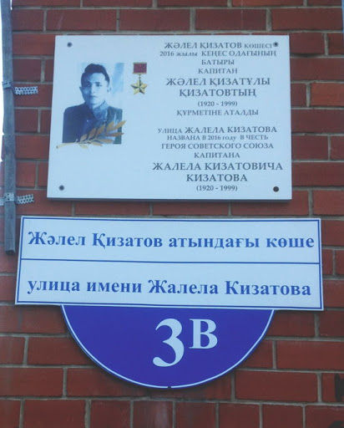
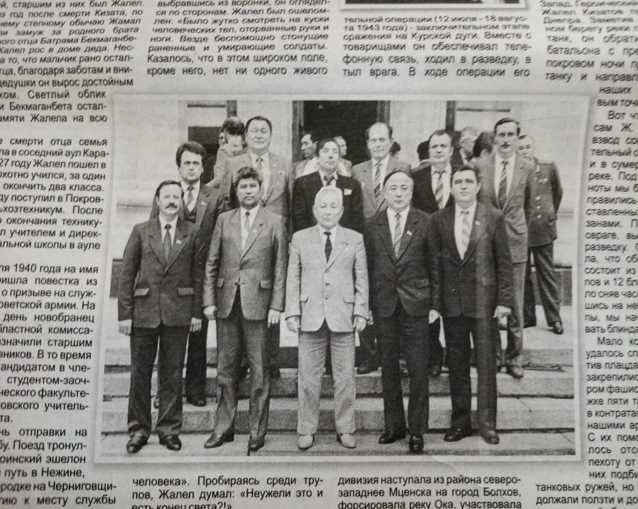
Почет
В честь Героя установлены его бюсты в селе Покровка, где его имя носит Есильский сельскохозяйственный колледж, и на могиле в Кызылорде. Кызылординская школа-лицей № 23 также названа именем Ж.К. Кизатова. Заслуги Жалела Кизатова высоко оценены Родиной. Его имя высечено на обелиске в честь Великой Победы в Киеве. Имя Жалела Кизатова носит и одна из улиц г.Петропавловска.

Slide 6

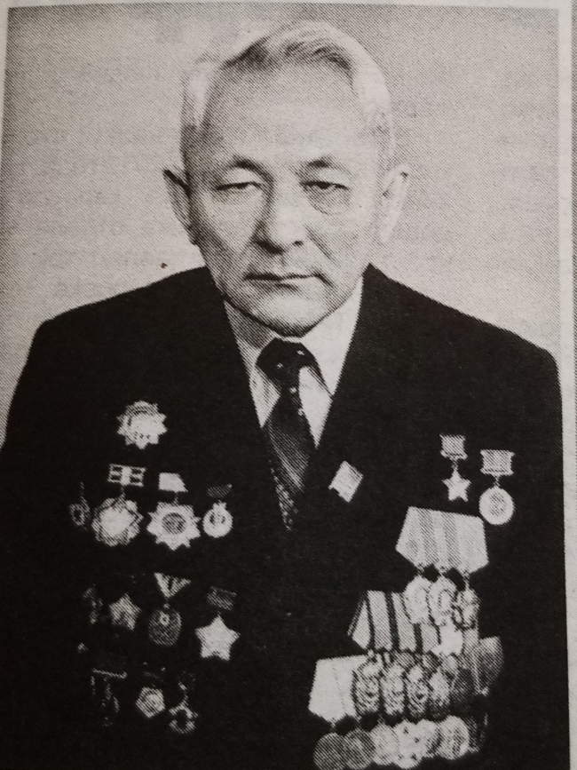
«К 100-летию со дня рождения Жалел Кизатовича Кизатова»
После войны - на партийной и хозяйственной работе. Участвовал в освоении целинных земель в Северо-Казахстанской области. Был депутатом ВС Казахской ССР и ВС СССР. В 90-е годы - депутатом Парламента Казахстана от Кызылординской области.
Жалел Кизатов, имея солидный опыт производственной деятельности и государственной службы, внес значительный вклад в развитие агропромышленного комплекса республики. Лучшие человеческие качества: трудолюбие, профессионализм и компетентность, проявившиеся при решении актуальных и стратегических вопросов, надежность и обязательность во взаимоотношениях с людьми - снискали авторитет и признание в республике.
Литература:
Герои Советского Союза - казахстанцы.
Алма-Ата. 1968, кн. 1. / с. 363-364.

Slide 7

Спасибо за внимание!!!

